Slide 1
Hoe gaan wij op De Zoeker met elkaar om?

Slide 2
Zo gedragen wij ons

Slide 3
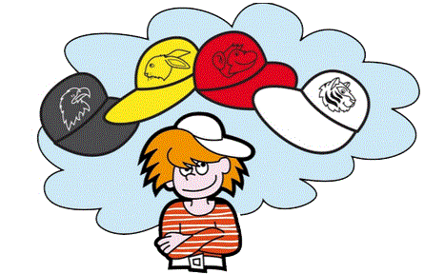
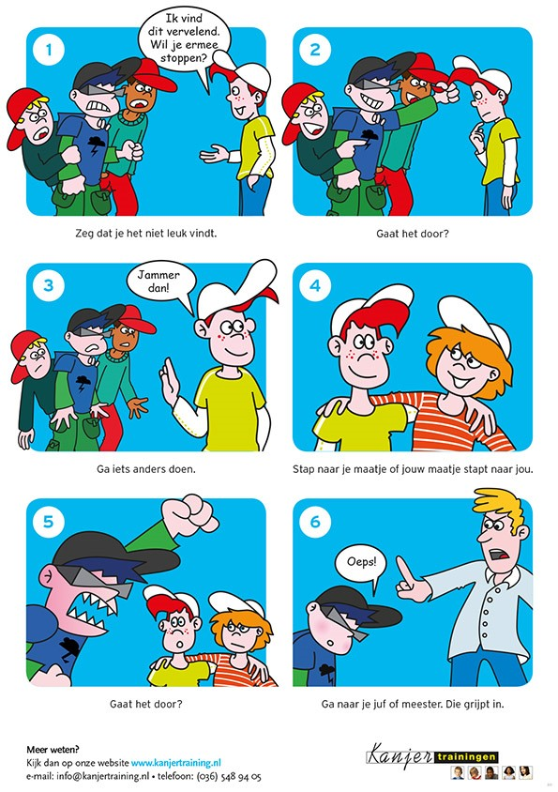
Zo lossen wij dingen op

Slide 4
Soms gaat het toch mis…
Fysiek geweld | Verbaal geweld
Slaan | Schelden
Schoppen | Ruzie maken
Vastpakken | Negeren
Gericht gooien met voorwerpen | Woorden gebruiken om iemand te kwetsen
Spugen | Bedreigen
Bijten | Verdenken
Krabben | Kleineren

Slide 5
Het verschil tussen stoeien en vechten
Stoeien heeft niet de bedoeling om een ander pijn te doen. Er wordt vaak bij gelachen en wanneer het stoeien klaar is, wordt er vaak samen een ander spel gespeeld.
Vechten is bedoeld om een ander kwaad/pijn te doen en de dader weet dat hij iemand pijn gaat doen. Hierna wordt er niet meer samen gespeeld.

Slide 6
Wat doen we als het misgaat?
Drie stappen:
Juf/meester helpt
Directeur helpt
Politie helpt

Slide 7
1. Juf/Meester helpt
Bij een incident helpt als eerst de juf/meester.
De juf/meester praat met de kinderen die erbij waren.
Samen wordt het opgelost en wordt besproken hoe het de volgende keer beter kan.
In sommige gevallen worden de ouders op de hoogte gesteld.
In sommige gevallen moet je een pauze binnen blijven.

Slide 8
2. De directeur helpt
Wanneer gesprekken met de juf/meester niet helpen, helpt de directeur.
De directeur praat met de kinderen die er iets mee te maken hebben.
Soms worden de ouders hier ook bij betrokken.
Samen wordt er naar een oplossing gezocht.
Als het niet stopt, kun je worden geschorst, moet je naar een andere groep of word je van school gestuurd.

Slide 9
3. Politie helpt
Als gesprekken met de leerkracht en de directeur niet helpen, kan de politie erbij betrokken worden.
Bijvoorbeeld wanneer leerlingen elkaar bedreigen en dit niet stopt.
Bijvoorbeeld wanneer leerlingen fysiek geweld blijven gebruiken.

Slide 10
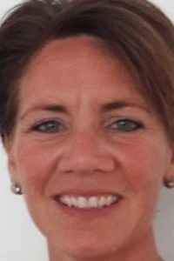
Vertrouwenspersoon
Soms durf je iets niet met je ouders of juf/meester te bespreken. Dan kun je naar de vertrouwenspersoon.
Juf Karin
Brievenbus bij de ingang

